Slide 1


Slide 2
Junta de Gobierno
Mayo 2015

Slide 3
Orden del día
Registro de asistencia de miembros de la junta.
Declaratoria de quórum legal.
Aprobación del orden del día.
Seguimiento a acuerdos de la sesión anterior.
Presentación de proyectos INEGI.
Open Data y Estrategia Digital Nacional.
Aprobación de transferencias de partidas para adecuaciones presupuestales.
Aprobación para la disposición de remanentes financieros en proyectos concluidos: JICOSUR; JISOC; Vectorización.
Aprobación del Programa de Austeridad y Ahorro del IIEG.
Presentación del programa de optimización.
Aprobación del Reglamento de Austeridad del IIEG.

Slide 4
Aprobación del Manual de Políticas y Lineamientos para uso de redes y equipo informático del IIEG.
Asuntos Generales.
· Informe de avances acerca de la conformación del Consejo
Consultivo IIEG.
· Reforma publicada a Ley Orgánica del IIEG.
· Auditorías 2015.
· Logros IIEG.
· Aprobación para desincorporación de bienes muebles del patrimonio del IIEG y su donación al Gobierno del Estado.
· Autorización de la Junta de Gobierno para la suscripción del "Convenio de coordinación y colaboración para el pago del impuesto sobre la renta correspondiente al salario del personal que presta sus servicios personales en organismos autónomos y entidades paraestatales”.
· Autorización para actualización de plantilla laboral del IIEG.
· Informe sobre la Vigésima Reunión de la Comisión Consultiva de Enlace con la Entidades Federativas (COCOEF).
· Reporte de las Solicitudes atendidas por el IIEG durante el 2015.

Slide 5


Temas

Slide 6
4. Seguimiento a acuerdos de sesión anterior
23 de Enero de 2015.
Seguimiento a la propuesta del Consejero SEDATU (JIRCO)
Acuerdo: Impulsar Atlas de Riesgos Municipales entre el IIEG y SEDATU. Al respecto se promovió la realización de estos estudios en los municipios que integran la Junta Intermunicipal del Río Coahuayana (JIRCO). Posteriormente se contactó a personal de la Subdelegación deDesarrollo Urbano, ordenación de territorio y vivienda. El acuerdo fue promover el Atlas de Riesgos del Municipio de Zapotlán el Grande debido a que este municipio cuenta con una solicitud ante la SEDATU para realizar su Atlas de Riesgos.

Slide 7
4. Seguimiento a acuerdos de sesión anterior
23 de Enero de 2015.
Seguimiento a la propuesta del Consejero SEDATU (JIRCO)
SEDATU solicita que el municipio de Zapotlán el Grande acepte al IIEG como asesor técnico en el proyecto de Atlas de Riesgos. Por lo que se llevó a cabo una reunión entre el municipio y el IIEG el día 25 de marzo de 2015, en la que se acordó que el municipio de Zapotlán el Grande propondrá al IIEG como el consultor de Atlas de Riesgos. Además de seguir con el trámite del municipio con SEDATU para fondear el proyecto.

Slide 8
4. Seguimiento a acuerdos de sesión anterior
23 de Enero de 2015.
Seguimiento a la propuesta del Consejero Presidente de incorporar la información del municipio de Chapala al inventario de información turística del Estado de Jalisco.
El IIEG cuenta con una base de datos georreferenciada de la estructura turística e infraestructura de servicios de los municipios de Mascota, Chapala y San Sebastián del Oeste. Esta base de datos se ha integrado a través de diversos eventos de generación de información en campo.
Esta base de información se encuentra en proceso de integración al Mapa Digital de México (MDM), versión WEB, se prevé que esté disponible para consulta durante el segundo semestre de 2015.

Slide 9
5. Presentación de Proyectos INEGI
Centro de Información Estadística y Geográfica
Sistema de Consulta de los Estados
Servicio de Información Georreferenciada
Proyectos de uso de Información
Centro de Información para la Promoción de Inversiones
Análisis de Clústers Económicos
Indicadores Estatales
Banco Mundial

Slide 10
5. Presentación de Proyectos INEGI
a) Centro de Información Estadística y Geográfica
El Centro de Información Estadística y geográfica es un espacio físico y/o virtual que concentra las acciones relacionadas con la generación, captación, monitoreo, procesamiento, análisis, integración y publicación de información estadística y geográfica que derivadas del programa de trabajo del CEIEG Jalisco.
Convenio entre las partes mismas que deberán estar interesadas en colaborar en la consecución de sus fines institucionales mediante el establecimiento de vínculos y vías de apoyo recíproco, a partir del intercambio de conocimiento, tecnología en materia estadística y geográfica que permita reunir en un espacio público físico y/o virtual la información estatal y municipal en forma oportuna, ágil y confiable que se genera en el marco del Sistema Nacional de Información Estadística y Geográfica.

Slide 11
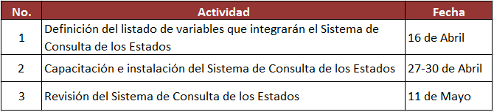
5. Presentación de Proyectos INEGI
b) Sistema de Consulta de los Estados
Objetivo: Proveer al Ejecutivo Estatal de Información de fácil acceso y oportuna para la Toma de Decisiones.
Software desarrollado y capacitación proporcionada por el INEGI
Alojamiento en servidores y plataformas del IIEG.
Desarrollo y puesta en marcha por el personal del IIEG.
Impacto en la Sociedad: Mejorar la gestión y las políticas públicas a partir de la mejor toma de decisiones
Cronograma:

Slide 12
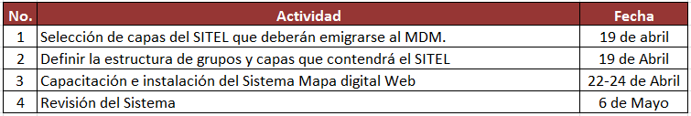
5. Presentación de Proyectos INEGI
c) Servicio de Información Georreferenciada
Objetivo: estandarizar en una sola plataforma de información geográfica, la información vectorial actualmente disponible así como la que se genere en lo subsecuente. “Mapa General de Jalisco en Línea”
Software desarrollado y capacitación proporcionada por el INEGI. (MDM6)
Alojamiento en servidores y plataformas del IIEG.
Desarrollo y puesta en marcha por el personal del IIEG.
Impacto en la Sociedad: Consulta, análisis y extracción de los datos de forma libre , abierta y en un sistema amigable basado en mapas de los temas: Geográfico / Ambiental, Sociodemográfico, Económico / Financiero así como de Gobierno, Seguridad y Justicia.
Cronograma:

Slide 13
5. Presentación de Proyectos INEGI
d) Proyectos de uso de Información
Objetivo: Consiste en incorporar al Mapa Digital de México, la información y datos espaciales que proporcionarán las 20 instituciones públicas que forman parte del grupo de trabajo de información geográfica y ambiental. En principio serán más de 30 capas de información que las instituciones en comento clasificarán y entregarán como datos abiertos y que se subirán al MDM para su consulta, publicación y uso.
Documentación y capacitación proporcionada por el INEGI, de los diferentes proyectos en los Estados.
Desarrollo y puesta en marcha por el personal del IIEG.
Impacto en la Sociedad: el impacto social es a nivel nacional, ya que diferentes entidades y dependencias públicas, así como actores del sector privado y público en general tendrán acceso al conocimiento de alto nivel enfocado a proyectos estratégicos.
Cronograma:

Slide 14
5. Presentación de Proyectos INEGI
e) Centro de Información para la Promoción de Inversiones
Objetivo: contar con una plataforma que concentre de manera conjunta información estadístico-financiera, sociodemográfica, así como geográfico-ambiental bajo tres micrositios: parques industriales, industria maquiladora y clústers económicos.
Alojamiento en servidores y plataformas del IIEG.
Desarrollo y puesta en marcha por el personal del IIEG.
Impacto en la Sociedad: Ayudar a planificar, ejecutar e incrementar la sostenibilidad de las inversiones en los diversos sectores económicos del estado, tanto a nivel estatal, regional y municipal. Aportando al crecimiento y a la generación de empleos
Cronograma:

Slide 15
5. Presentación de Proyectos INEGI
f) Análisis de Clústers Económicos
Objetivo: aprovechar la información del apartado Clústers Económicos para desarrollar una aplicación en Mapa Digital Web versión 6.0 basada en el modelo construido por la Secretaría de Desarrollo Económico del estado de Nuevo León.
Software desarrollado y capacitación proporcionada por el INEGI. (MDM6)
Alojamiento en servidores y plataformas del IIEG.
Desarrollo y puesta en marcha por el personal del IIEG.
Impacto en la Sociedad: Permitirá a los usuarios, inversionistas, funcionarios públicos involucrados en la promoción económica de la entidad, sector académico y privado, consultar, analizar y construir escenarios con datos clasificados estratégicamente con los cuales podrán sustentar sus decisiones, planes y proyectos.
Cronograma:

Slide 16
5. Presentación de Proyectos INEGI
g) Indicadores Estatales
Objetivo: Contar con un sitio web que contenga indicadores estatales relevantes y que puedan ser comparables entre estados y a nivel internacional.
Impacto en la Sociedad:
Mediante en el uso de Indicadores estatales se facilita el diseño, aplicación y la evaluación de las políticas públicas. Se propicia el uso de la información por los observatorios ciudadanos, investigadores, emprendedores y población en general.
Nota: En espera de validación con oficinas centrales de INEGI.

Slide 17
5. Presentación de Proyectos INEGI
h) Banco Mundial
Acuerdo de Cooperación Técnica para el fortalecimiento de políticas públicas de información y evaluación de resultados.
Se firmó el 1° de diciembre del 2014 entre INEGI, Banco Mundial y el Gobierno del Estado de Jalisco, por conducto de la SEPAF.
Por la materia del acuerdo, en Jalisco coordina el Instituto de Información Estadística y Geográfica.
Responde a lo estipulado en el Plan Institucional del IIEG:
Articular información relevante, con capacidad para reutilizarse, desde un enfoque de inteligencia institucional y social.
Propiciar que la información se traduzca en conocimiento aplicado; sustento de políticas públicas, programas de desarrollo y decisiones sociales, académicas y empresariales.

Slide 18
5. Presentación de Proyectos INEGI
h) Banco Mundial
Objetivo:
Contribuir al fortalecimiento de las políticas públicas en el Estado de Jalisco, con base en evidencia.
Componentes del acuerdo:
  EEE. Apoyo al diseño de la Estrategia Estadística del Estado de Jalisco;
  Recomendaciones para la implementación de la Estrategia (HECRA y DDI, entre otros);
  M&E. Suministro de apoyo para el diseño de un sistema de monitoreo y evaluación estatal;
  ODRA. Evaluación del nivel de preparación para implementar un sistema de datos abiertos por parte del Gobierno del Estado de Jalisco.

Slide 19
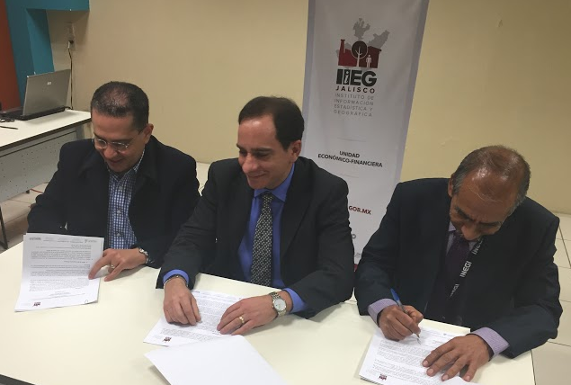
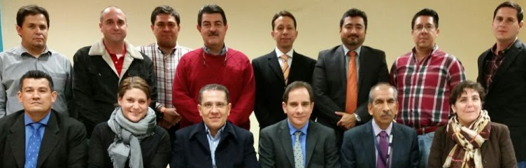
5. Presentación de Proyectos INEGI
h) Banco Mundial
Del 9 al 13 de febrero del 2015 se dio arranque formal al Acuerdo de Cooperación.
Se sentaron las bases para el trabajo a realizar del 2015 al 2017.
Inició el diagnóstico de oferta y demanda de información estadística del Estado.
Se entrevistó a distintos funcionarios del ámbito estatal.

Slide 20
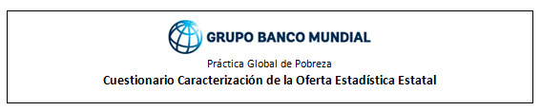
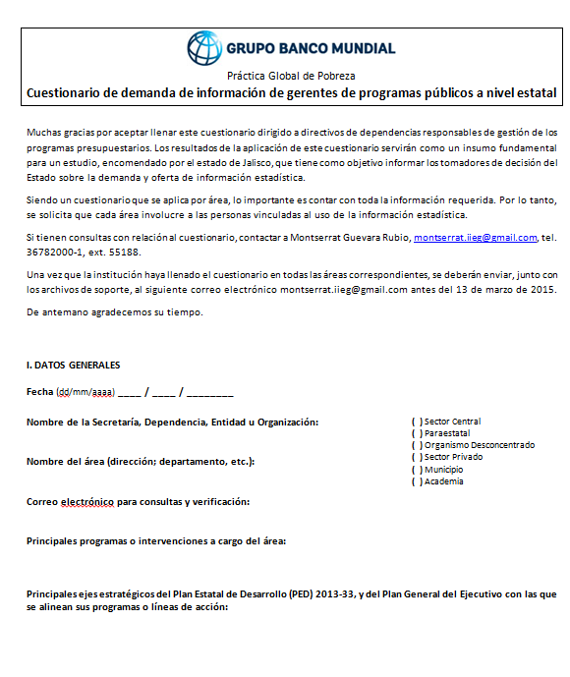
5. Presentación de Proyectos INEGI
h) Banco Mundial
Complementariamente, se encuestó a usuarios y productores de información estadística en Jalisco.
se recibieron:
  30 cuestionarios de Oferta y
  35 de Demanda
Respondieron:
  34 instituciones públicas (dependencias del Ejecutivo, OPD, municipios)
  5 instituciones privadas (IP y academia).

Slide 21
5. Presentación de Proyectos INEGI
h) Banco Mundial
Del 23 al 27 de febrero del 2015 inició del diagnóstico de ODRA (Open Data Readiness Assessment).
Fue la segunda conferencia internacional en materia de datos abiertos.
Se dio seguimiento a un estudio exploratorio realizado en 2014, a partir del cual se identificó a Jalisco como estado susceptible de aplicar la herramienta.
Se sostuvieron 10 reuniones con funcionarios y actores sociales estratégicos involucrados en la generación de información, aprovechamiento de datos y desarrollo de soluciones informáticas.

Slide 22
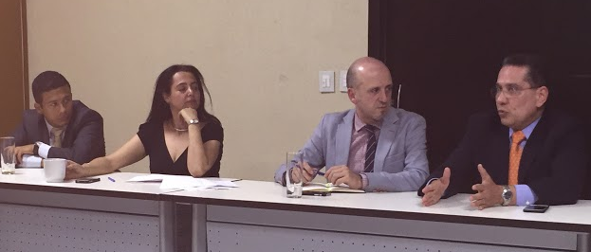
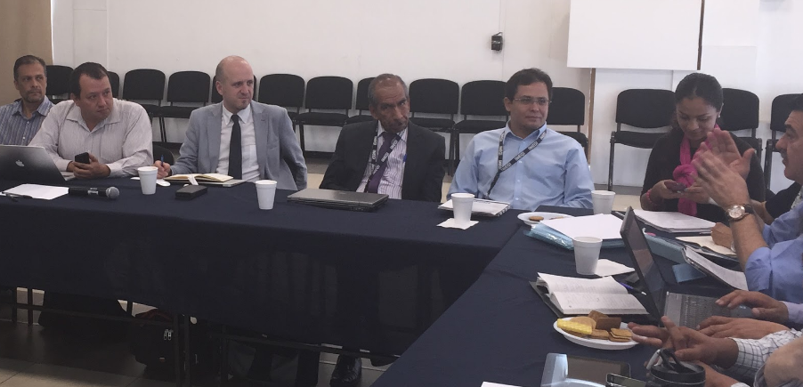
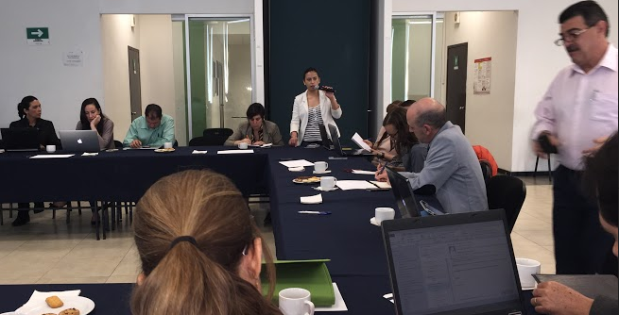
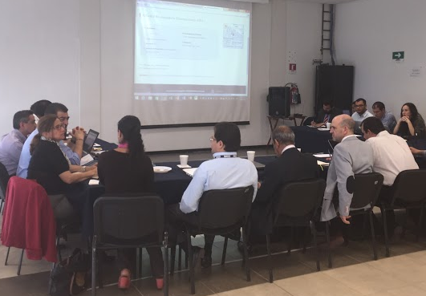
5. Presentación de Proyectos INEGI
h) Banco Mundial
Se trabajó con secretarías, organismos descentralizados y autónomos, universidades y organizaciones de la sociedad civil.
Destacó el avance que lleva Jalisco al contar con el IIEG y el Sistema de Información Estratégica del Estado de Jalisco y sus Municipios.
Así como los adelantos de SEPAF, hacia el interior y exterior del gobierno para poner en común la información disponible en la entidad.

Slide 23
5. Presentación de Proyectos INEGI
h) Banco Mundial
Del lunes 20 al miércoles 22 de abril del 2015 se realizó el diagnóstico de Tecnologías de Información enfocadas al uso y generación de información estadística en Jalisco.
La Dirección General de Tecnologías de Información de SEPAF convocó a titulares de áreas afines en distintas dependencias.
Se trabajó también con usuarios y productores de información estadística y geográfica.
Participaron especialistas de 27 instituciones que ofrecen o demandan información, en temas relativos a los subsistemas del Sistema de Información Estratégica del Estado de Jalisco y sus Municipios:
  * Sociodemográfico * Económicofinanciero
  * Geográficoambiental * Gobierno, seguridad y justicia

Slide 24
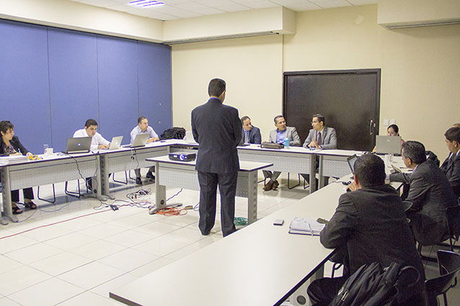
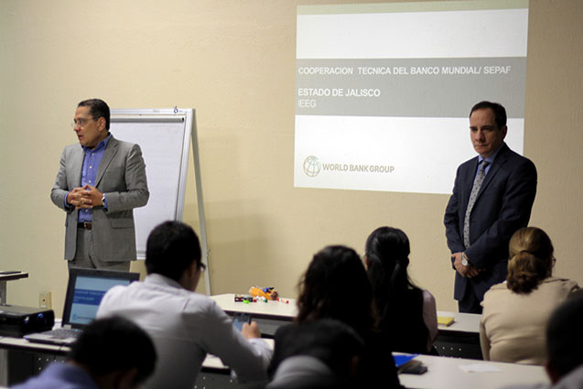
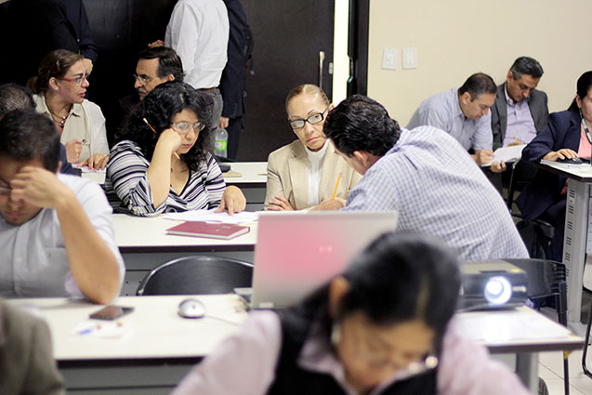


Slide 25
5. Presentación de Proyectos INEGI
h) Banco Mundial
Simultáneamente, del martes 21 al jueves 23 de abril se presentó el borrador del ODRA, ante funcionarios y representantes de 33 instituciones públicas, organismos empresariales y organizaciones de la sociedad civil.
Además, se realizaron dos talleres:
Innovación en datos abiertos. Destacó la presencia del Tec de Monterrey, Iteso, UdG, Jalisco Cómo Vamos, Codeando México y Zapopan Lab, entre otros.
Acceso a información. Participaron 14 unidades de transparencia, el Instituto de Transparencia y Acceso a la Información, y la Coordinación General de Transparencia e Información Pública.
Se confirmó la viabilidad de impulsar la estrategia de Datos Abiertos en Jalisco.

Slide 26
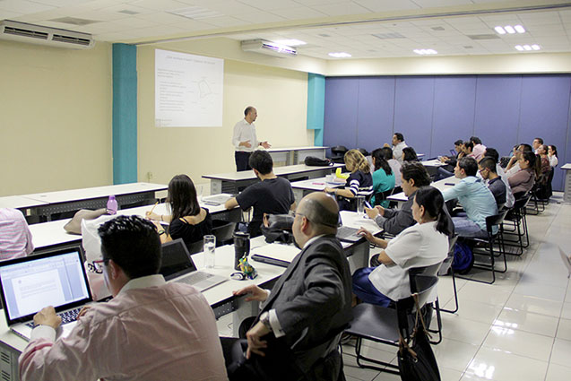
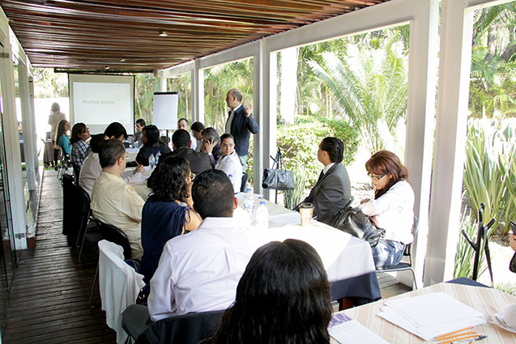
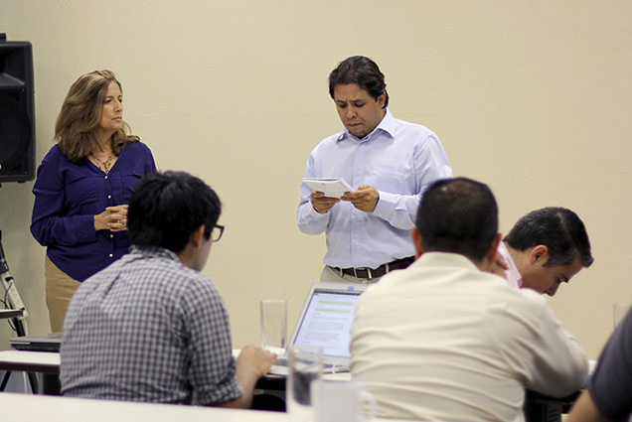
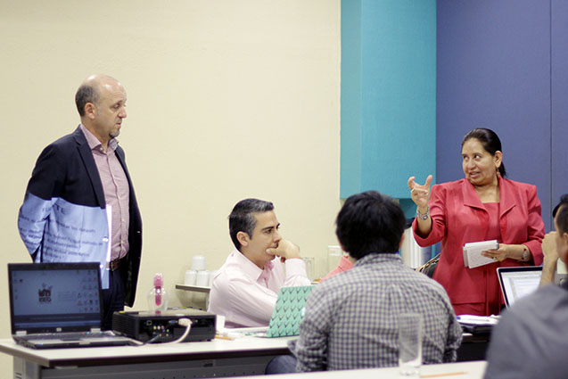

Slide 27
5. Presentación de Proyectos INEGI
h) Banco Mundial
ÁREAS DE EVALUACIÓN ODRA
E | Área | Importancia
 | Liderazgo | Muy alta
 | Legislación | Alta
 | Organización | Medio alta
 | Datos | Alta
 | Demanda | Alta
 | Ecosistema | Medio alta
 | Financiación | Alta
 | Tecnología | Alta
V Verde significa que hay una clara evidencia de la preparación
A Ámbar significa que la evidencia de la preparación es menos clara
R Rojo significa que hay una falta de pruebas para la preparación
G Gris significa información insuficiente para evaluar la preparación
Los resultados definitivos del ODRA serán publicados y divulgados una vez que termine el periodo de campañas electorales.

Slide 28
5. Presentación de Proyectos INEGI
h) Banco Mundial
Durante el mes de mayo se realizará el diagnóstico de información geográfica en Jalisco, en coordinación entre el IIEG e INEGI.
Con este diagnóstico se estará en posibilidades de avanzar a una siguiente etapa de fortalecimiento estadístico.
Se avanza en el compromiso estipulado en el Plan Institucional del IIEG para implementar el Sistema de Explotación de Registro Administrativo
Objetivo: “Recomendar a las instituciones públicas las políticas de manejo, actualización, mantenimiento, digitalización y sistematización de la información estadística susceptible de ser utilizada por el Instituto”.

Slide 29
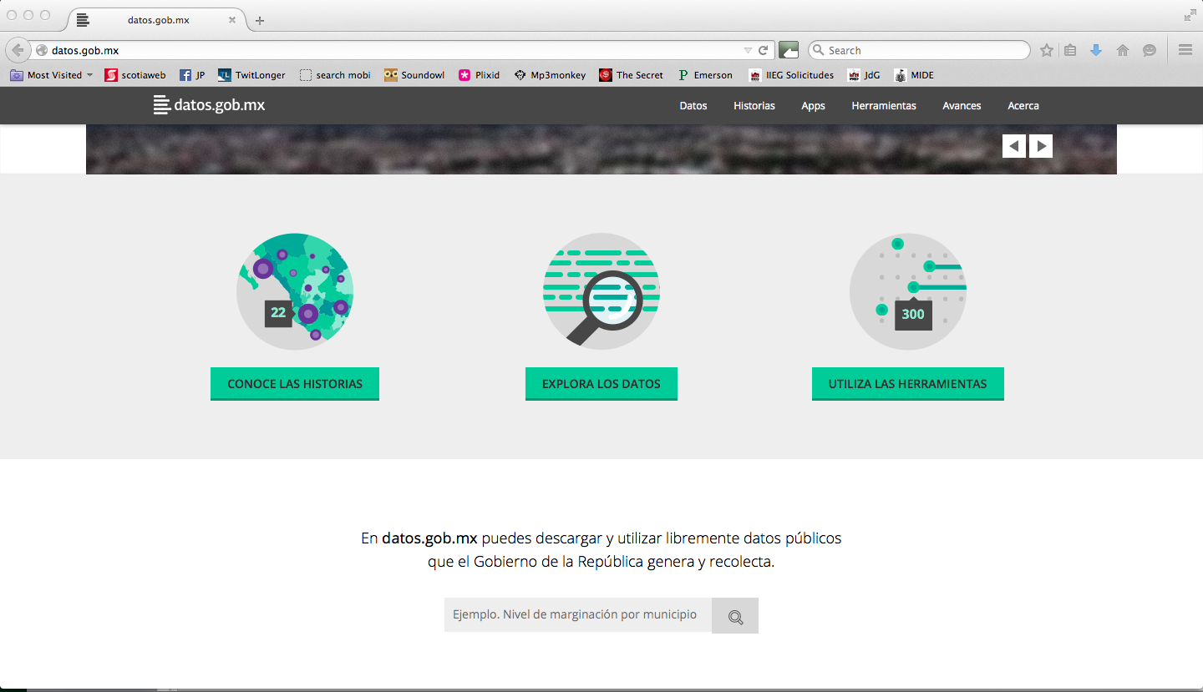
6. Open Data y Estrategia Digital Nacional
Se gestionó el contacto con la oficina de Presidencia de la República para el tema de Datos abiertos, para poder publicar en el portal www.datos.gob.mx las capas de información con que cuenta el IIEG.
Establecimos contacto con:
Jorge Díaz
Director de Comunidades
Coordinación de Estrategia Digital Nacional
Presidencia de la República

Slide 30
6. Open Data y Estrategia Digital Nacional
Por tratarse de una estrategia Nacional, es conveniente que exista un solo contacto de enlace por estado, que se encargue de la coordinación de la información. Y después de una conferencia entre IIEG, SUBSEPLAN y DTI
Se determinó que el Contacto en Jalisco sea
El Ing. León Felipe Rodríguez
Director General de Tecnologías de la Información de Gobierno del Estado.

Slide 31
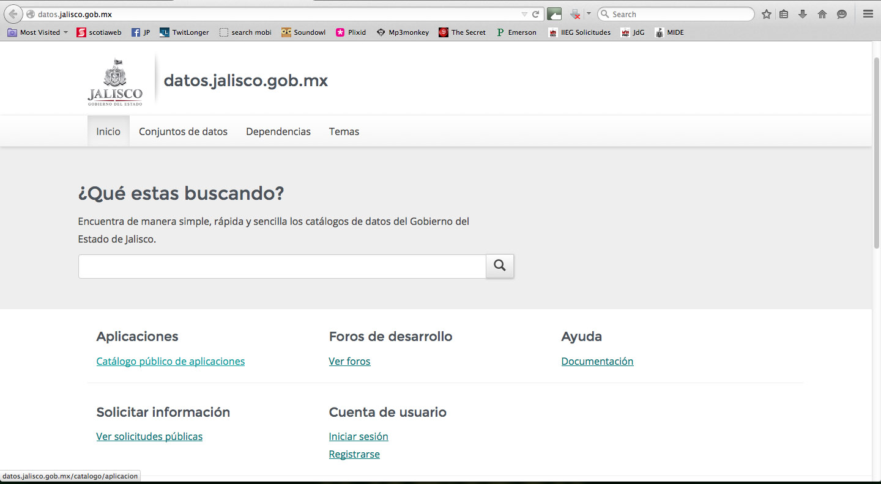
6. Open Data y Estrategia Digital Nacional
Acordado lo anterior, el siguiente paso es que el Ing. León Felipe nos capacite en el uso de la plataforma denominada: www.datos.jalisco.gob.mx para cargar la información correspondiente en el sitio con base en un proyecto piloto aún por definir.
Y posteriormente se replique en la
página de Presidencia.

Slide 32
7. Aprobación de transferencias de partidas para adecuaciones presupuestales.

Slide 33
8. Aprobación para la disposición de remanentes financieros en proyectos concluidos
· Presentación de Proyectos
· Presentación de Recursos financieros

Slide 34
“SISTEMA DE INFORMACIÓN GEOGRAFICA PARA LA LOCALIZACIÓN DE SITIOS PRIORITARIOS PARA LA DISPOSICION FINAL DE RESIDUOS SÓLIDOS URBANOS, EN EL CONTEXTO DEL PROGRAMA INTERMUNICIPAL PARA LA PREVENCION Y GESTION INTEGRAL DE RESIDUOS SOLIDOS, DE LA JUNTA INTERMUNICIPAL DE MEDIO AMBIENTE DE LA COSTA SUR (PIPGIRS)”

Slide 35
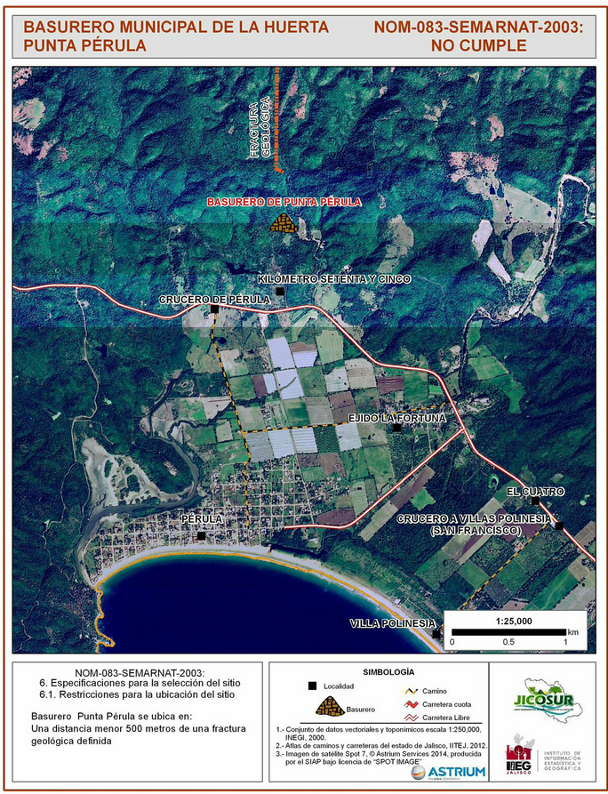
Resultados
El SIG JICOSUR consiste en una serie de archivos shape que permiten hacer un análisis de los sitos potenciales para la disposición final de residuos solidos urbanos, además se realizo un análisis de los vertederos actuales y si estos cumplen con la NOM-083-SEMARNAT-2003.

Slide 36
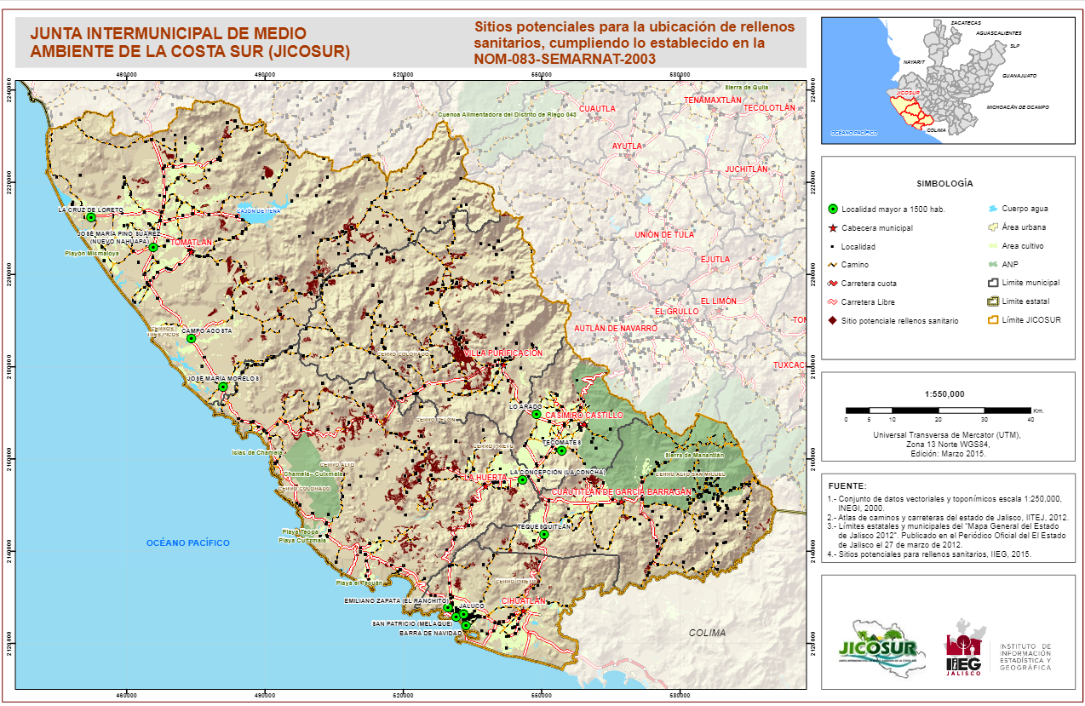
Resultados
Este sistema permitirá a los municipios que integran la JICOSUR (Villa Purificación, Casimiro Castillo, Cuautitlán de García Barragán, La Huerta, Cihuatlán y Tomatlán) en conjunto con la junta, elaborar su Programa Intermunicipal para la Prevención y Gestión integral de residuos solidos.

Slide 37
“PROGRAMA INTERMUNICIPAL PARA LA PREVENCIÓN Y GESTIÓN INTEGRAL DE RESIDUOS SÓLIDOS URBANOS PARA LA JUNTA INTERMUNICIPAL DE MEDIO AMBIENTE DE SIERRA OCCIDENTAL Y COSTA (PIPGIRS JISOC)”

Slide 38
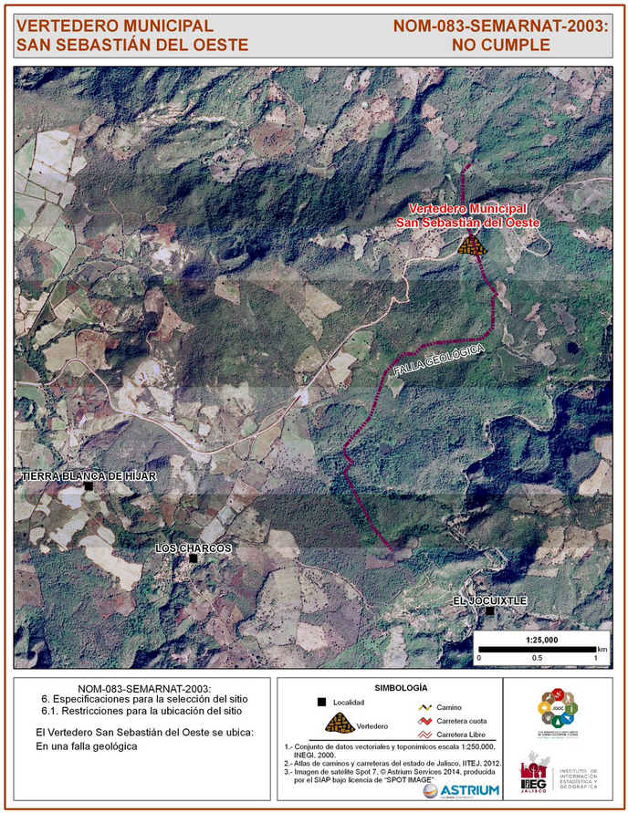
Resultados
El programa es un modelo de gestión integral de residuos solidos basado en los parámetros establecidos en la Agenda 21 de la ONU con respecto a desechos, que permite unir esfuerzos entre municipios para lograr mejores resultados.

Slide 39
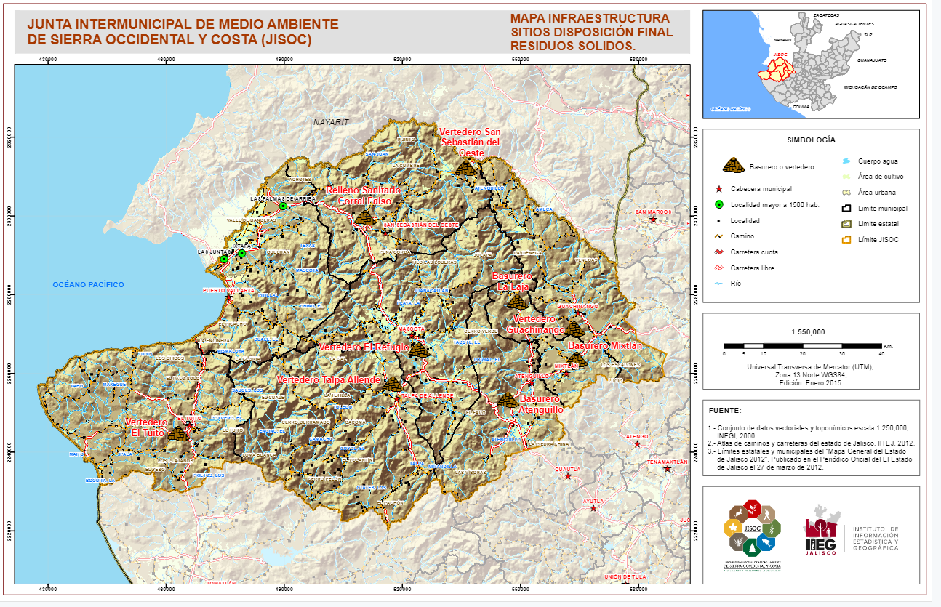
Resultados
Con este programa se verán beneficiados 7 municipios de la región Sierras Occidental y Costa (Atenguillo, Cabo Corrientes, Guachinango, Mascota, Mixtlán, Talpa, San Sebastián) .
El alcance va desde contar con la perspectiva social que permite establecer soluciones aterrizadas a la problemática local, hasta la sugerencia de acciones regionales para la organización del sistema que permitan mitigar los impactos generados por los residuos solidos urbanos en los pobladores y ecosistemas de la región.

Slide 40
“VECTORIZACIÓN DE CARTAS TEMÁTICAS EDAFOLÓGICAS Y GEOLÓGICAS”

Slide 41
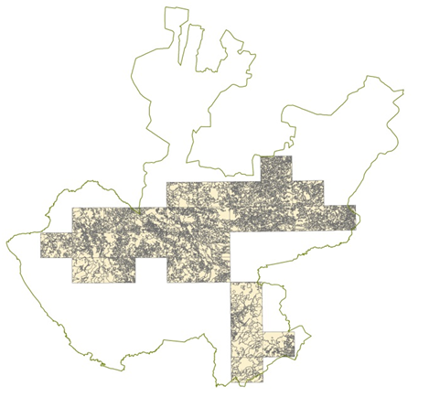
Resultados
Se convirtieron 60 imágenes (ráster) de contenido edafológico y geológico (30 de cada temática) a formato vector para su uso en Sistemas de Información Geográfica, escala 1:50,000.
Estas cartas digitalizadas facilitarán los análisis espaciales de diferentes sectores con escalas mayores a corto plazo, por ejemplo: los ordenamientos ecológicos locales, los atlas de riesgos, etc. A mediano plazo, la cobertura estatal 1:50,000 edafológica y geológica servirá para generar otros tipos información especializada,
Avances logrados
en la cobertura estatal

Slide 42
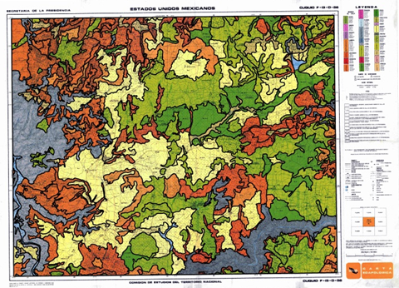
Resultados
Por ejemplo:
  Actualización de cartografía de suelos: a partir de modelos geomorfológicos, análisis de unidades del paisaje y vegetación.
  Análisis geohidrológicos: con especial énfasis en la identificación de zonas de recargas de acuíferos, asesorados por especialistas en geohidrología.
Se entregó a SEMADET:
  Diccionario de Datos
  Metadatos
  Archivos en formato shape con el contenido de la información Geológica y Edafológica.
Carta Edafológica vectorizada (Unidad de suelo).
La línea negra representa cada uno de los polígonos digitalizados.

Slide 43
8. Aprobación para la disposición de remanentes financieros en proyectos concluidos
MANEJO DE RESIDUOS JISOC
INGRESOS
Facturado | $ 417,600.00
Total Ingresos | $ 417,600.00
EGRESOS
Servicios profesionales | $ 337,000.00
Viáticos | $ 11,414.09
IVA | $56,426.58
Total Egresos | $ 404,840.67
REMANENTE | $ 12,759.33

Slide 44
8. Aprobación para la disposición de remanentes financieros en proyectos concluidos
PROGRAMA INTERMPAL DE RESIDUOS JICOSUR
INGRESOS
Facturado | $ 50,000.00
Total Ingresos | $ 50,000.00
EGRESOS
Servicios profesionales | $ 25,000.00
Viáticos | $ 6,830.10
IVA | $2,336.45
Total Egresos | $ 34,166.55
REMANENTE | $ 15,833.45

Slide 45
8. Aprobación para la disposición de remanentes financieros en proyectos concluidos
VECTORIZACIÓN CARTAS GEOLÓGICAS Y EDAFOLÓGICAS
INGRESOS
Facturado | $ 130,000.00
Total Ingresos | $ 130,000.00
EGRESOS
Servicios profesionales | $ 100,000.00
IVA | $17,931.03
Total Egresos | $ 117,931.03
REMANENTE | $ 12,068.97

Slide 46
9. Aprobación del Programa de Austeridad y Ahorro del IIEG.
Aunado a lo anterior y con la finalidad de dar cumplimiento a lo establecido en la Ley de Austeridad, se trabajó en la elaboración de un Programa de Austeridad, en el cual se documentaron las diversas acciones que ya en el IIEG se están llevando a cabo y que simplemente deberá darse seguimiento a las mismas.
Dicho programa de austeridad se encuentra a su disposición en el material que les fue entregado en físico.
Con respecto a los viáticos, en el IIEG se toma como base para la asignación de montos el Manual de Pasajes, Viáticos y Traslado de Personal del Estado de Jalisco, sobre el cual se realizó un análisis para evaluar si al apegarnos al mismo, se da cumplimiento a los topes establecidos en la Ley de Austeridad.

Slide 47
9. Aprobación del Programa de Austeridad y Ahorro del IIEG.
Se encontró que en efecto se cumple a cabalidad lo establecido en la Ley, conforme se demuestra en las siguientes tablas, por lo que se solicita a los Distinguidos Integrantes de la Junta de Gobierno del IIEG, tengan a bien aprobar al IIEG continúe utilizando el referido manual y sus respectivos anexos para el tema de viáticos, con la consideración de que por ser OPD, éste deberá adaptarse en todo lo que corresponda a su situación, principalmente la comprobación de gastos mediante documentos que cumplan con el Código Fiscal de la Federación.

Slide 48
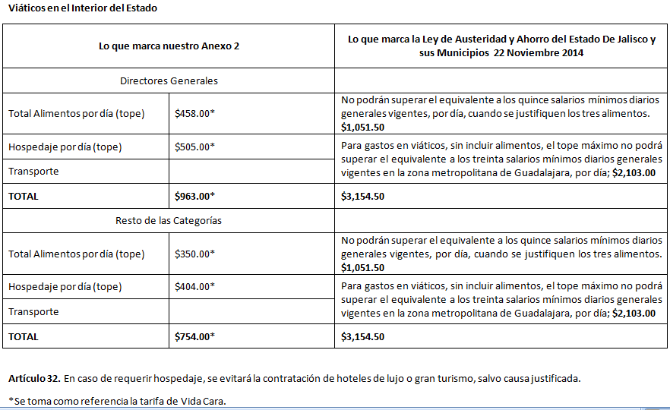
9. Aprobación del Programa de Austeridad y Ahorro del IIEG.

Slide 49
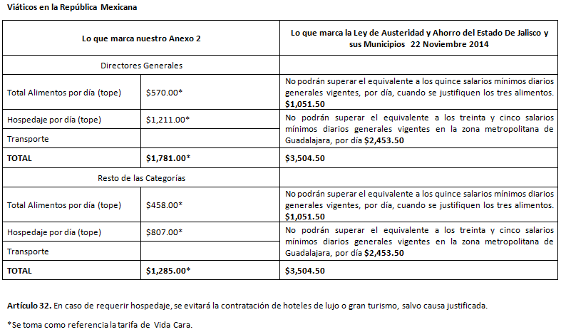
9. Aprobación del Programa de Austeridad y Ahorro del IIEG.

Slide 50
10. Presentación del programa de optimización.
El Instituto de Información Estadística y Geográfica del Estado de Jalisco, al nacer dentro de la presente administración, se crea con una estructura orgánica óptima que obedece a los principios de austeridad, eficiencia y eficacia.
Se presentan a continuación a manera de resumen los elementos más relevantes con respecto a las características de la estructura orgánica y ocupacional con que fue creado el IIEG:

Slide 51
10. Presentación del programa de optimización.
No se crean plazas nuevas, sino que se conservan las plazas que sumaban los organismos que le dieron origen al IIEG.
No se solicita a la SEPAF un incremento en partidas irreductibles de capítulo 1000 Servicios Personales, sino que el planteamiento que se hace permite cubrir los derechos del personal sin incrementar las transferencias de SEPAF al IIEG.
Si bien se hicieron algunos incrementos en nivel salarial, la gran mayoría de estos fueron a personal que renunció a su base para ocupar un puesto de confianza.
Se disminuye el nivel salarial de diversas plazas, conforme se detalla en la tabla siguiente:

Slide 52
10. Presentación del programa de optimización.
Antes de la fusión |  |  | EN PLANTILLA DEL IIEG APROBADA POR JG Y VALIDADA POR SEPAF
Cantidad de plazas | Nomenclatura | Nivel salarial | Cantidad de plazas | Nomenclatura | Nivel salarial | MODIFICACIÓN
1 | DIRECTOR GENERAL | 29 | 1 | DIRECTOR DE LA UNIDAD GEOGRÁFICA-AMBIENTAL | 24 | -5
1 | DIRECTOR GENERAL | 26 | 1 | DIRECTOR DE LA UNIDAD SOCIODEMOGRÁFICA | 24 | -2
1 | Secretario Ejecutivo Jurídico | 27 | 1 | DIRECTOR DE LA UNIDAD DE ASUNTOS JURÍDICOS | 24 | -3
1 | Secretario Ejecutivo Técnico | 27 | 1 | Coordinador de proyectos especiales | 19 | -8
2 | Directores de área (TI y Vinculación) | 24 | 2 | Directores de área (TI y Coordinación del sistema) | 23 | -2

Slide 53
10. Presentación del programa de optimización.
Lo anterior implica que si bien en la Ley de Austeridad se establece la obligación para los entes públicos estatales de generar un programa de optimización de la estructura orgánica y ocupacional, en el IIEG se tomaron desde inicio las medidas pertinentes al respecto, por lo que la estructura orgánica aprobada por la Junta de Gobierno en agosto de 2014 cumple de origen con este requerimiento, lo cual torna innecesario generar un nuevo proyecto al respecto.
Por ello se solicita a los Honorables Integrantes de la Junta de Gobierno del IIEG su validación para continuar operando con la plantilla de personal validada por este Máximo Órgano de Gobierno del IIEG en enero de 2015, misma que es óptima de origen.

Slide 54
11. Aprobación del reglamento de austeridad del IIEG
• En cumplimiento al Transitorio Segundo de Ley de Austeridad y Ahorro del Estado de Jalisco y sus Municipios.
• Publicación de la Ley (POEJ 22 NOV 2014)
Documento elaborado acorde a:
Acuerdo de medidas de Austeridad emitido por el actual ejecutivo del Estado. (POEJ 12 Marzo 2013)
la Ley.
Reglamento de Austeridad del Poder Ejecutivo del Estado.
Políticas de racionalidad y disposiciones administrativas de ahorro asumidas con la fusión de los tres organismos fusionados que dieron origen al IIEG.
Notes:
http://www.milenio.com/negocios/Derrama-economica-Expo-Guadalajara-crecio-eventos-congresos-exposiciones-festajos_0_449955040.html
http://economia.terra.com.mx/crece-derrama-economica-de-expo-gdl,2b44acbc1990b410VgnCLD200000b2bf46d0RCRD.html
http://eleconomista.com.mx/estados/2015/01/20/derrama-crece-10-expo-guadalajara
http://noticias.terra.com.mx/mexico/estados/expo-guadalajara-preve-generar-ingresos-por-10-mil-500-mdp-en-2015,d6715d7e5590b410VgnCLD200000b1bf46d0RCRD.html
http://www.informador.com.mx/economia/2015/571703/6/expo-guadalajara-albergara-las-exposiciones-mas-importantes-del-pais.htm
http://www.cronicajalisco.com/notas/2015/35278.html

Slide 55
11. Aprobación del reglamento de austeridad del IIEG
Contempla lo previsto en:
Programa de Optimización de las Estructuras Orgánicas y Ocupacionales, el Programa de Austeridad y Ahorro del Instituto,
Manual de políticas y lineamientos para uso de redes y equipo informático del IIEG.
Políticas Bases y Lineamientos para Adquisiciones del IIEG
• Encaminado al ahorro y optimización de los recursos públicos.
• 5 capítulos, 32 artículos y 1 transitorio.
Notes:
http://www.milenio.com/negocios/Derrama-economica-Expo-Guadalajara-crecio-eventos-congresos-exposiciones-festajos_0_449955040.html
http://economia.terra.com.mx/crece-derrama-economica-de-expo-gdl,2b44acbc1990b410VgnCLD200000b2bf46d0RCRD.html
http://eleconomista.com.mx/estados/2015/01/20/derrama-crece-10-expo-guadalajara
http://noticias.terra.com.mx/mexico/estados/expo-guadalajara-preve-generar-ingresos-por-10-mil-500-mdp-en-2015,d6715d7e5590b410VgnCLD200000b1bf46d0RCRD.html
http://www.informador.com.mx/economia/2015/571703/6/expo-guadalajara-albergara-las-exposiciones-mas-importantes-del-pais.htm
http://www.cronicajalisco.com/notas/2015/35278.html

Slide 56
12. Aprobación del manual de políticas y lineamientos para uso de redes y equipo informático del IIEG.
• Trabajo conjunto de Asuntos Jurídicos y Tecnologías de la Información.
• Vinculante para los directivos, trabajadores, y miembros de los órganos de gobierno del instituto.
• Finalidad: mejorar y racionalizar el uso de redes y equipo de cómputo, priorizando la optimización de los recursos tecnológicos al servicio del Instituto, acorde a las disposiciones señaladas en la Ley de Austeridad y al Reglamento en la materia emitido por el Gobierno del Estado.
• Consta de 11 capítulos.
Notes:
http://www.milenio.com/negocios/Derrama-economica-Expo-Guadalajara-crecio-eventos-congresos-exposiciones-festajos_0_449955040.html
http://economia.terra.com.mx/crece-derrama-economica-de-expo-gdl,2b44acbc1990b410VgnCLD200000b2bf46d0RCRD.html
http://eleconomista.com.mx/estados/2015/01/20/derrama-crece-10-expo-guadalajara
http://noticias.terra.com.mx/mexico/estados/expo-guadalajara-preve-generar-ingresos-por-10-mil-500-mdp-en-2015,d6715d7e5590b410VgnCLD200000b1bf46d0RCRD.html
http://www.informador.com.mx/economia/2015/571703/6/expo-guadalajara-albergara-las-exposiciones-mas-importantes-del-pais.htm
http://www.cronicajalisco.com/notas/2015/35278.html

Slide 57
13. Asuntos Generales.
· Informe de avances acerca de la conformación del Consejo
Consultivo IIEG.
· Reforma publicada a Ley Orgánica del IIEG.
· Auditorías 2015.
· Logros IIEG.
· Aprobación para desincorporación de bienes muebles del patrimonio del IIEG y su donación al Gobierno del Estado.
· Autorización de la Junta de Gobierno para la suscripción del "Convenio de coordinación y colaboración para el pago del impuesto sobre la renta correspondiente al salario del personal que presta sus servicios personales en organismos autónomos y entidades paraestatales”.
· Autorización para actualización de plantilla laboral IIEG.
· Informe sobre la Vigésima Reunión de la Comisión Consultiva de Enlace con la Entidades Federativas (COCOEF).
· Reporte de las Solicitudes atendidas por el IIEG durante el 2015.

Slide 58
Informe de avances acerca de la instalación del consejo consultivo.
• Acuerdo IIEG/JG/03/1ªOrd/2015, tomado en la Primera Sesión Ordinaria 2015 de esta Junta de Gobierno.
• 28 invitaciones
Notes:
http://www.milenio.com/negocios/Derrama-economica-Expo-Guadalajara-crecio-eventos-congresos-exposiciones-festajos_0_449955040.html
http://economia.terra.com.mx/crece-derrama-economica-de-expo-gdl,2b44acbc1990b410VgnCLD200000b2bf46d0RCRD.html
http://eleconomista.com.mx/estados/2015/01/20/derrama-crece-10-expo-guadalajara
http://noticias.terra.com.mx/mexico/estados/expo-guadalajara-preve-generar-ingresos-por-10-mil-500-mdp-en-2015,d6715d7e5590b410VgnCLD200000b1bf46d0RCRD.html
http://www.informador.com.mx/economia/2015/571703/6/expo-guadalajara-albergara-las-exposiciones-mas-importantes-del-pais.htm
http://www.cronicajalisco.com/notas/2015/35278.html

Slide 59
Informe de avances acerca de la instalación del consejo consultivo.
Confirmados
Secretaría de Desarrollo e Integración Social. SEDIS
Secretaría de Desarrollo Económico SEDECO.
Secretaría del Medio Ambiente y Recursos Naturales. SEMARNAT
Secretaría de Planeación Administración y Finanzas. SEPAF
Universidad Panamericana. UP
Universidad Tecnológica de Jalisco. UTJ
Instituto Tecnológico de Estudios superiores de Occidente. ITESO
Confederación Patronal de la República Mexicana. COPARMEX
Consejo Agropecuario de Jalisco. CAJ
Comisión Nacional Forestal. CONAFOR
Instituto Tecnológico de Estudios superiores de Monterrey. ITESM
Banco de México. BANXICO
Declinados
1. Universidad del Valle de Atemajac. UNIVA
Notes:
http://www.milenio.com/negocios/Derrama-economica-Expo-Guadalajara-crecio-eventos-congresos-exposiciones-festajos_0_449955040.html
http://economia.terra.com.mx/crece-derrama-economica-de-expo-gdl,2b44acbc1990b410VgnCLD200000b2bf46d0RCRD.html
http://eleconomista.com.mx/estados/2015/01/20/derrama-crece-10-expo-guadalajara
http://noticias.terra.com.mx/mexico/estados/expo-guadalajara-preve-generar-ingresos-por-10-mil-500-mdp-en-2015,d6715d7e5590b410VgnCLD200000b1bf46d0RCRD.html
http://www.informador.com.mx/economia/2015/571703/6/expo-guadalajara-albergara-las-exposiciones-mas-importantes-del-pais.htm
http://www.cronicajalisco.com/notas/2015/35278.html

Slide 60
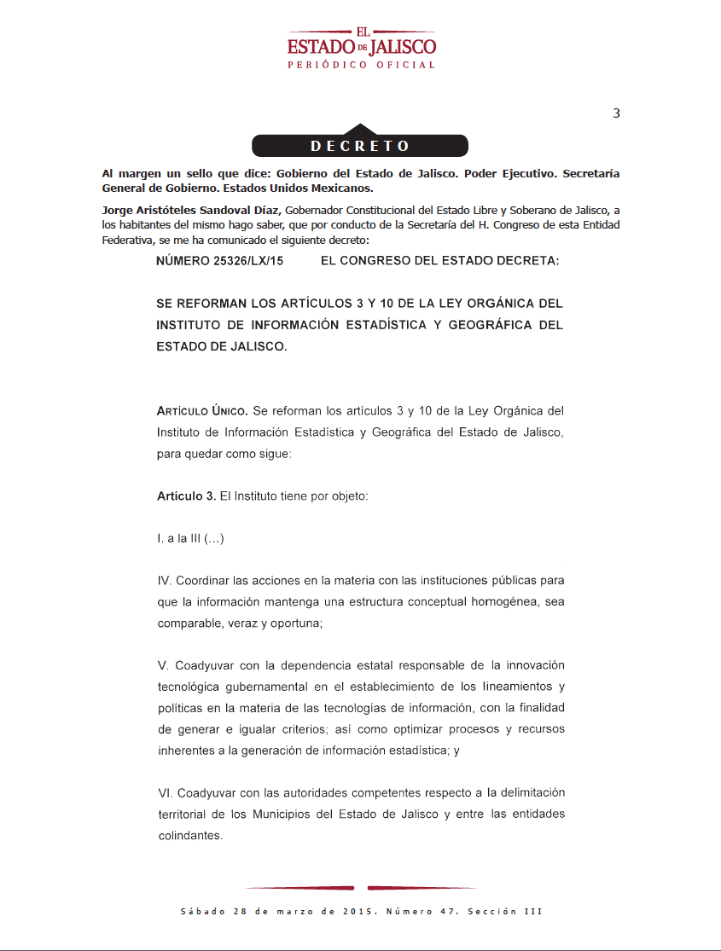
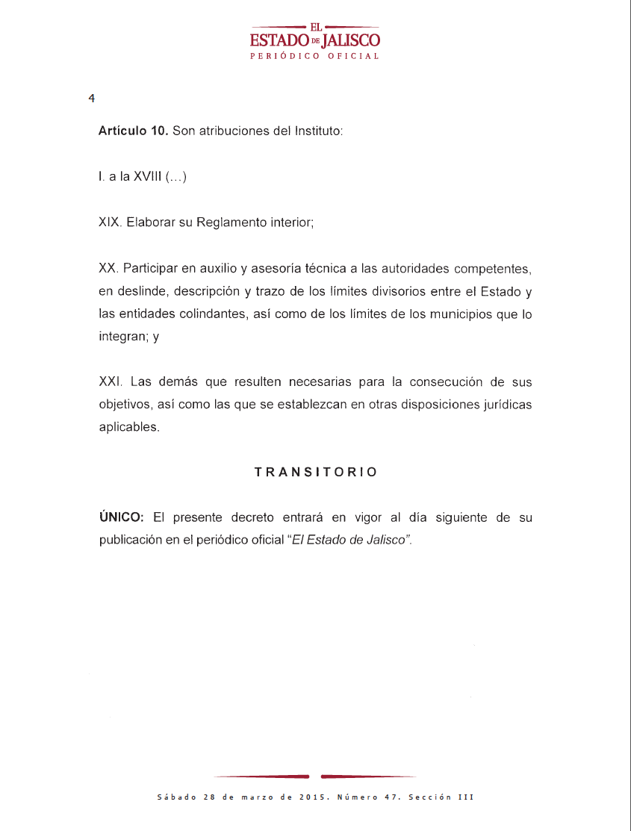
Reforma a la Ley.
Notes:
http://www.milenio.com/negocios/Derrama-economica-Expo-Guadalajara-crecio-eventos-congresos-exposiciones-festajos_0_449955040.html
http://economia.terra.com.mx/crece-derrama-economica-de-expo-gdl,2b44acbc1990b410VgnCLD200000b2bf46d0RCRD.html
http://eleconomista.com.mx/estados/2015/01/20/derrama-crece-10-expo-guadalajara
http://noticias.terra.com.mx/mexico/estados/expo-guadalajara-preve-generar-ingresos-por-10-mil-500-mdp-en-2015,d6715d7e5590b410VgnCLD200000b1bf46d0RCRD.html
http://www.informador.com.mx/economia/2015/571703/6/expo-guadalajara-albergara-las-exposiciones-mas-importantes-del-pais.htm
http://www.cronicajalisco.com/notas/2015/35278.html

Slide 61
Auditorías 2015.
Obligación de los organismos públicos descentralizados de presentar a la Auditoría Superior del Estado sus estados financieros dictaminados correspondientes al ejercicio 2014 como parte de su cuenta pública.
El Consejo Estatal de Población no es sujeto de esta obligación, por haber sido un organismo desconcentrado.
El Sistema Estatal de Información Jalisco, fue dictaminado por los contadores públicos externos Rojas Auditores y Cía., S. C. miembro de ORD Consultores. Manifestando que sus estados financieros cumplen razonablemente con la situación financiera del organismo.
Instituto de Información Territorial del Estado de Jalisco, fue dictaminado por los contadores públicos externos Asesores Empresariales, S. C., Manifestando que sus estados financieros cumplen razonablemente con la situación financiera del organismo.
Notes:
http://www.milenio.com/negocios/Derrama-economica-Expo-Guadalajara-crecio-eventos-congresos-exposiciones-festajos_0_449955040.html
http://economia.terra.com.mx/crece-derrama-economica-de-expo-gdl,2b44acbc1990b410VgnCLD200000b2bf46d0RCRD.html
http://eleconomista.com.mx/estados/2015/01/20/derrama-crece-10-expo-guadalajara
http://noticias.terra.com.mx/mexico/estados/expo-guadalajara-preve-generar-ingresos-por-10-mil-500-mdp-en-2015,d6715d7e5590b410VgnCLD200000b1bf46d0RCRD.html
http://www.informador.com.mx/economia/2015/571703/6/expo-guadalajara-albergara-las-exposiciones-mas-importantes-del-pais.htm
http://www.cronicajalisco.com/notas/2015/35278.html

Slide 62
LOGROS
PROYECTOS
IIEG
1ER CUATRIMESTRE 2015

Slide 63
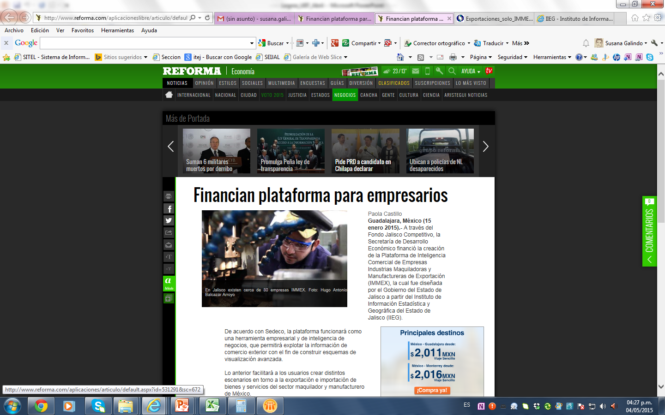
Plataforma IMMEX
La Plataforma de Inteligencia Comercial IMMEX, fue liberada y puesta a disposición del público en General, y además fue presentada en distintos foros locales y nacionales: CCIJ, Pro México y American Chamber
Esta plataforma, única en su tipo a nivel nacional, ayudará a los Exportadores e Industriales de todas las entidades y municipios del país a analizar y evaluar sus flujos comerciales a nivel de producto, país aduana y medio de transporte.
“A través del Fondo Jalisco Competitivo, la Secretaría de Desarrollo Económico financió la creación de la Plataforma de Inteligencia Comercial de Empresas Industrias Maquiladoras y Manufactureras de Exportación (IMMEX), la cual fue diseñada por el Gobierno del Estado de Jalisco a partir del Instituto de Información Estadística y Geográfica del Estado de Jalisco (IIEG).”
Notes:
http://www.cronicajalisco.com/notas/2015/34877.html
http://www.cronicajalisco.com/notas/2015/34828.html
http://economia.terra.com.mx/financian-plataforma-para-empresarios,3a7367044dfea410VgnCLD200000b1bf46d0RCRD.html

Slide 64
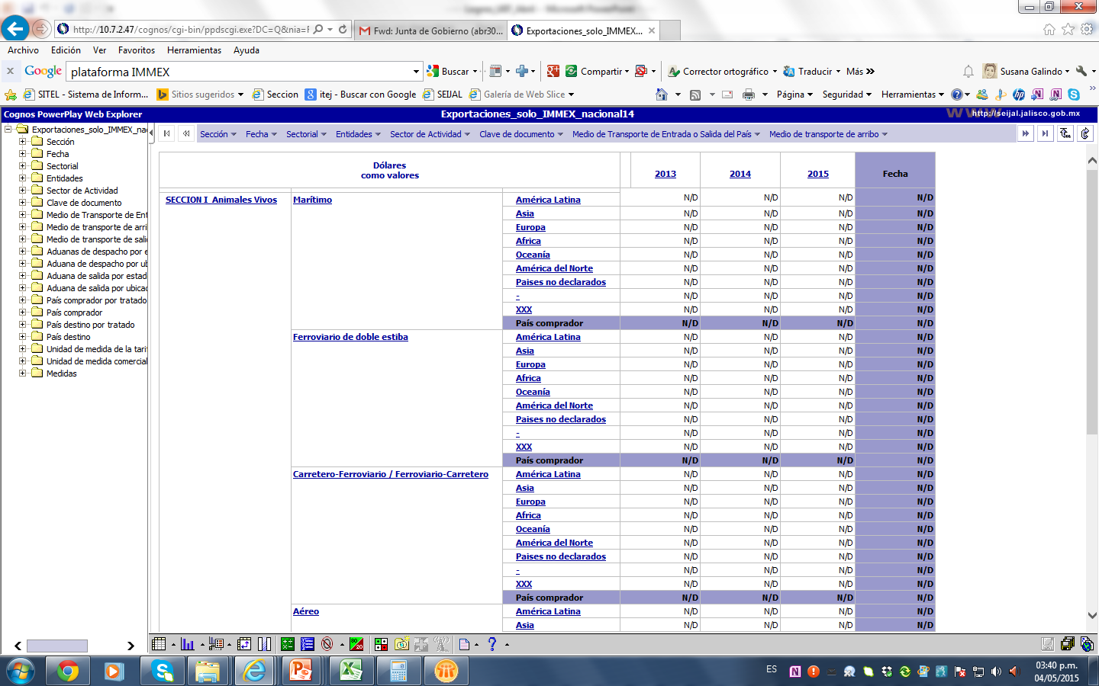
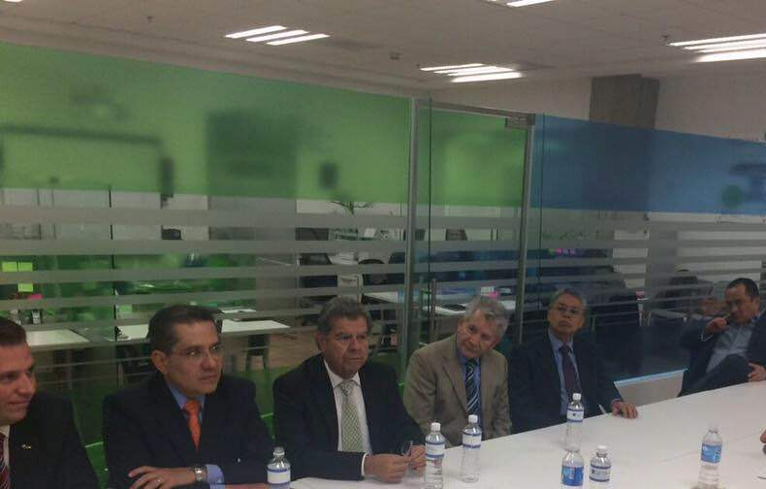
Plataforma IMMEX
Con esto Jalisco a través del IIEG abona en el ámbito de publicación de proyectos fundamentados en una metodología de datos abiertos y de big data, lo cual lo convierte en un insumo importante para proyectos de investigación que provengan del sector académico.
Notes:
http://www.cronicajalisco.com/notas/2015/34877.html
http://www.cronicajalisco.com/notas/2015/34828.html
http://economia.terra.com.mx/financian-plataforma-para-empresarios,3a7367044dfea410VgnCLD200000b1bf46d0RCRD.html

Slide 65
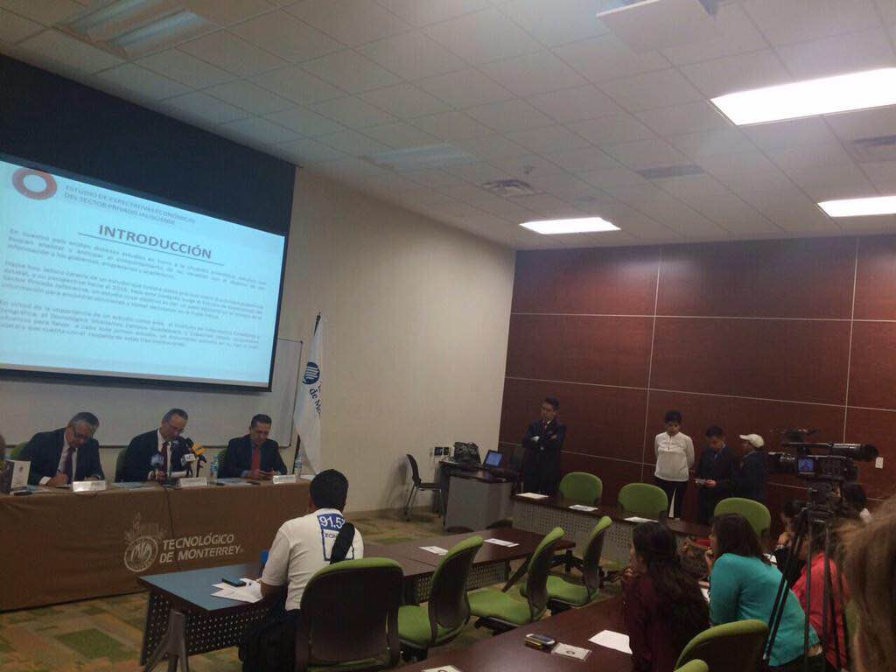
Estudio de Expectativas Económicas del Sector Privado Jalisciense
Es el primer proyecto de esta índole que es llevado a cabo en la entidad, por lo cual tiene el reto de buscar ser un referente para la toma de decisiones empresariales, y además un documento de consulta para las autoridades correspondientes, todo ello a partir de la colaboración conjunta entre la triple hélice.
Notes:
http://www.milenio.com/negocios/Derrama-economica-Expo-Guadalajara-crecio-eventos-congresos-exposiciones-festajos_0_449955040.html
http://economia.terra.com.mx/crece-derrama-economica-de-expo-gdl,2b44acbc1990b410VgnCLD200000b2bf46d0RCRD.html
http://eleconomista.com.mx/estados/2015/01/20/derrama-crece-10-expo-guadalajara
http://noticias.terra.com.mx/mexico/estados/expo-guadalajara-preve-generar-ingresos-por-10-mil-500-mdp-en-2015,d6715d7e5590b410VgnCLD200000b1bf46d0RCRD.html
http://www.informador.com.mx/economia/2015/571703/6/expo-guadalajara-albergara-las-exposiciones-mas-importantes-del-pais.htm
http://www.cronicajalisco.com/notas/2015/35278.html

Slide 66
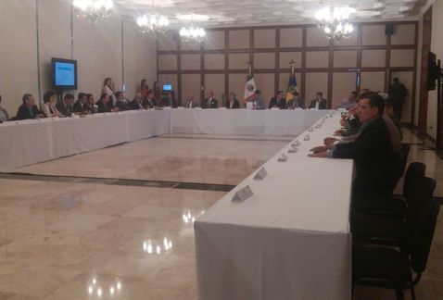
Instalación del Consejo Estatal para la Competitividad
El pasado 22 de abril, se instaló el Consejo Estatal para la Competitividad del Estado de Jalisco, una figura establecida en la Ley de Desarrollo Económico del Estado, cuyo objetivo es impulsar los trabajos de la Agenda Única para la Competitividad.
El IIEG fue designado como invitado permanente
Notes:
http://www.milenio.com/negocios/Derrama-economica-Expo-Guadalajara-crecio-eventos-congresos-exposiciones-festajos_0_449955040.html
http://economia.terra.com.mx/crece-derrama-economica-de-expo-gdl,2b44acbc1990b410VgnCLD200000b2bf46d0RCRD.html
http://eleconomista.com.mx/estados/2015/01/20/derrama-crece-10-expo-guadalajara
http://noticias.terra.com.mx/mexico/estados/expo-guadalajara-preve-generar-ingresos-por-10-mil-500-mdp-en-2015,d6715d7e5590b410VgnCLD200000b1bf46d0RCRD.html
http://www.informador.com.mx/economia/2015/571703/6/expo-guadalajara-albergara-las-exposiciones-mas-importantes-del-pais.htm
http://www.cronicajalisco.com/notas/2015/35278.html

Slide 67
Instalación del Consejo Estatal para la Competitividad
Además, a petición de la Secretaría de Desarrollo Económico desarrollamos un simulador de competitividad, para construir escenarios y priorizar proyectos en el Estado de Jalisco.
Este proyecto permitirá impulsar de manera constante los trabajos de este Consejo, en la búsqueda e impulso de los proyectos con más impacto en materia de competitividad para Jalisco.
Notes:
http://www.milenio.com/negocios/Derrama-economica-Expo-Guadalajara-crecio-eventos-congresos-exposiciones-festajos_0_449955040.html
http://economia.terra.com.mx/crece-derrama-economica-de-expo-gdl,2b44acbc1990b410VgnCLD200000b2bf46d0RCRD.html
http://eleconomista.com.mx/estados/2015/01/20/derrama-crece-10-expo-guadalajara
http://noticias.terra.com.mx/mexico/estados/expo-guadalajara-preve-generar-ingresos-por-10-mil-500-mdp-en-2015,d6715d7e5590b410VgnCLD200000b1bf46d0RCRD.html
http://www.informador.com.mx/economia/2015/571703/6/expo-guadalajara-albergara-las-exposiciones-mas-importantes-del-pais.htm
http://www.cronicajalisco.com/notas/2015/35278.html

Slide 68
Aprobación para desincorporación de bienes muebles del patrimonio del IIEG y su donación al Gobierno del Estado.
Notes:
http://www.milenio.com/negocios/Derrama-economica-Expo-Guadalajara-crecio-eventos-congresos-exposiciones-festajos_0_449955040.html
http://economia.terra.com.mx/crece-derrama-economica-de-expo-gdl,2b44acbc1990b410VgnCLD200000b2bf46d0RCRD.html
http://eleconomista.com.mx/estados/2015/01/20/derrama-crece-10-expo-guadalajara
http://noticias.terra.com.mx/mexico/estados/expo-guadalajara-preve-generar-ingresos-por-10-mil-500-mdp-en-2015,d6715d7e5590b410VgnCLD200000b1bf46d0RCRD.html
http://www.informador.com.mx/economia/2015/571703/6/expo-guadalajara-albergara-las-exposiciones-mas-importantes-del-pais.htm
http://www.cronicajalisco.com/notas/2015/35278.html

Slide 69
Autorización de la Junta de Gobierno para la suscripción del "Convenio de coordinación y colaboración para el pago del impuesto sobre la renta correspondiente al salario del personal que presta sus servicios personales en organismos autónomos y entidades paraestatales”.
Notes:
http://www.milenio.com/negocios/Derrama-economica-Expo-Guadalajara-crecio-eventos-congresos-exposiciones-festajos_0_449955040.html
http://economia.terra.com.mx/crece-derrama-economica-de-expo-gdl,2b44acbc1990b410VgnCLD200000b2bf46d0RCRD.html
http://eleconomista.com.mx/estados/2015/01/20/derrama-crece-10-expo-guadalajara
http://noticias.terra.com.mx/mexico/estados/expo-guadalajara-preve-generar-ingresos-por-10-mil-500-mdp-en-2015,d6715d7e5590b410VgnCLD200000b1bf46d0RCRD.html
http://www.informador.com.mx/economia/2015/571703/6/expo-guadalajara-albergara-las-exposiciones-mas-importantes-del-pais.htm
http://www.cronicajalisco.com/notas/2015/35278.html

Slide 70
Autorización para actualización de plantilla laboral IIEG.
Notes:
http://www.milenio.com/negocios/Derrama-economica-Expo-Guadalajara-crecio-eventos-congresos-exposiciones-festajos_0_449955040.html
http://economia.terra.com.mx/crece-derrama-economica-de-expo-gdl,2b44acbc1990b410VgnCLD200000b2bf46d0RCRD.html
http://eleconomista.com.mx/estados/2015/01/20/derrama-crece-10-expo-guadalajara
http://noticias.terra.com.mx/mexico/estados/expo-guadalajara-preve-generar-ingresos-por-10-mil-500-mdp-en-2015,d6715d7e5590b410VgnCLD200000b1bf46d0RCRD.html
http://www.informador.com.mx/economia/2015/571703/6/expo-guadalajara-albergara-las-exposiciones-mas-importantes-del-pais.htm
http://www.cronicajalisco.com/notas/2015/35278.html

Slide 71
20ª Reunión de la Comisión Consultiva de Enlace con la Entidades Federativas
Del 22 al 24 de abril el Instituto de Información Estadística y Geográfica de Jalisco en su calidad de organismo equivalente a los Consejos Estatales de Población participó en la las actividades de la Comisión Consultiva de Enlace con la Entidades Federativas organizada por el Consejo Nacional de Población y celebrada en la ciudad de Tlaxcala.
Participaron de los Consejos Estatales de Población y organismos equivalentes de 24 entidades federativas además de la presencia de la secretaría general del CONAPO. Los trabajos tuvieron como objeto la promoción de previsiones, consideraciones y criterios demográficos para incorporar la diversidad y particularidad de las entidades federativas y sus municipios.

Slide 72
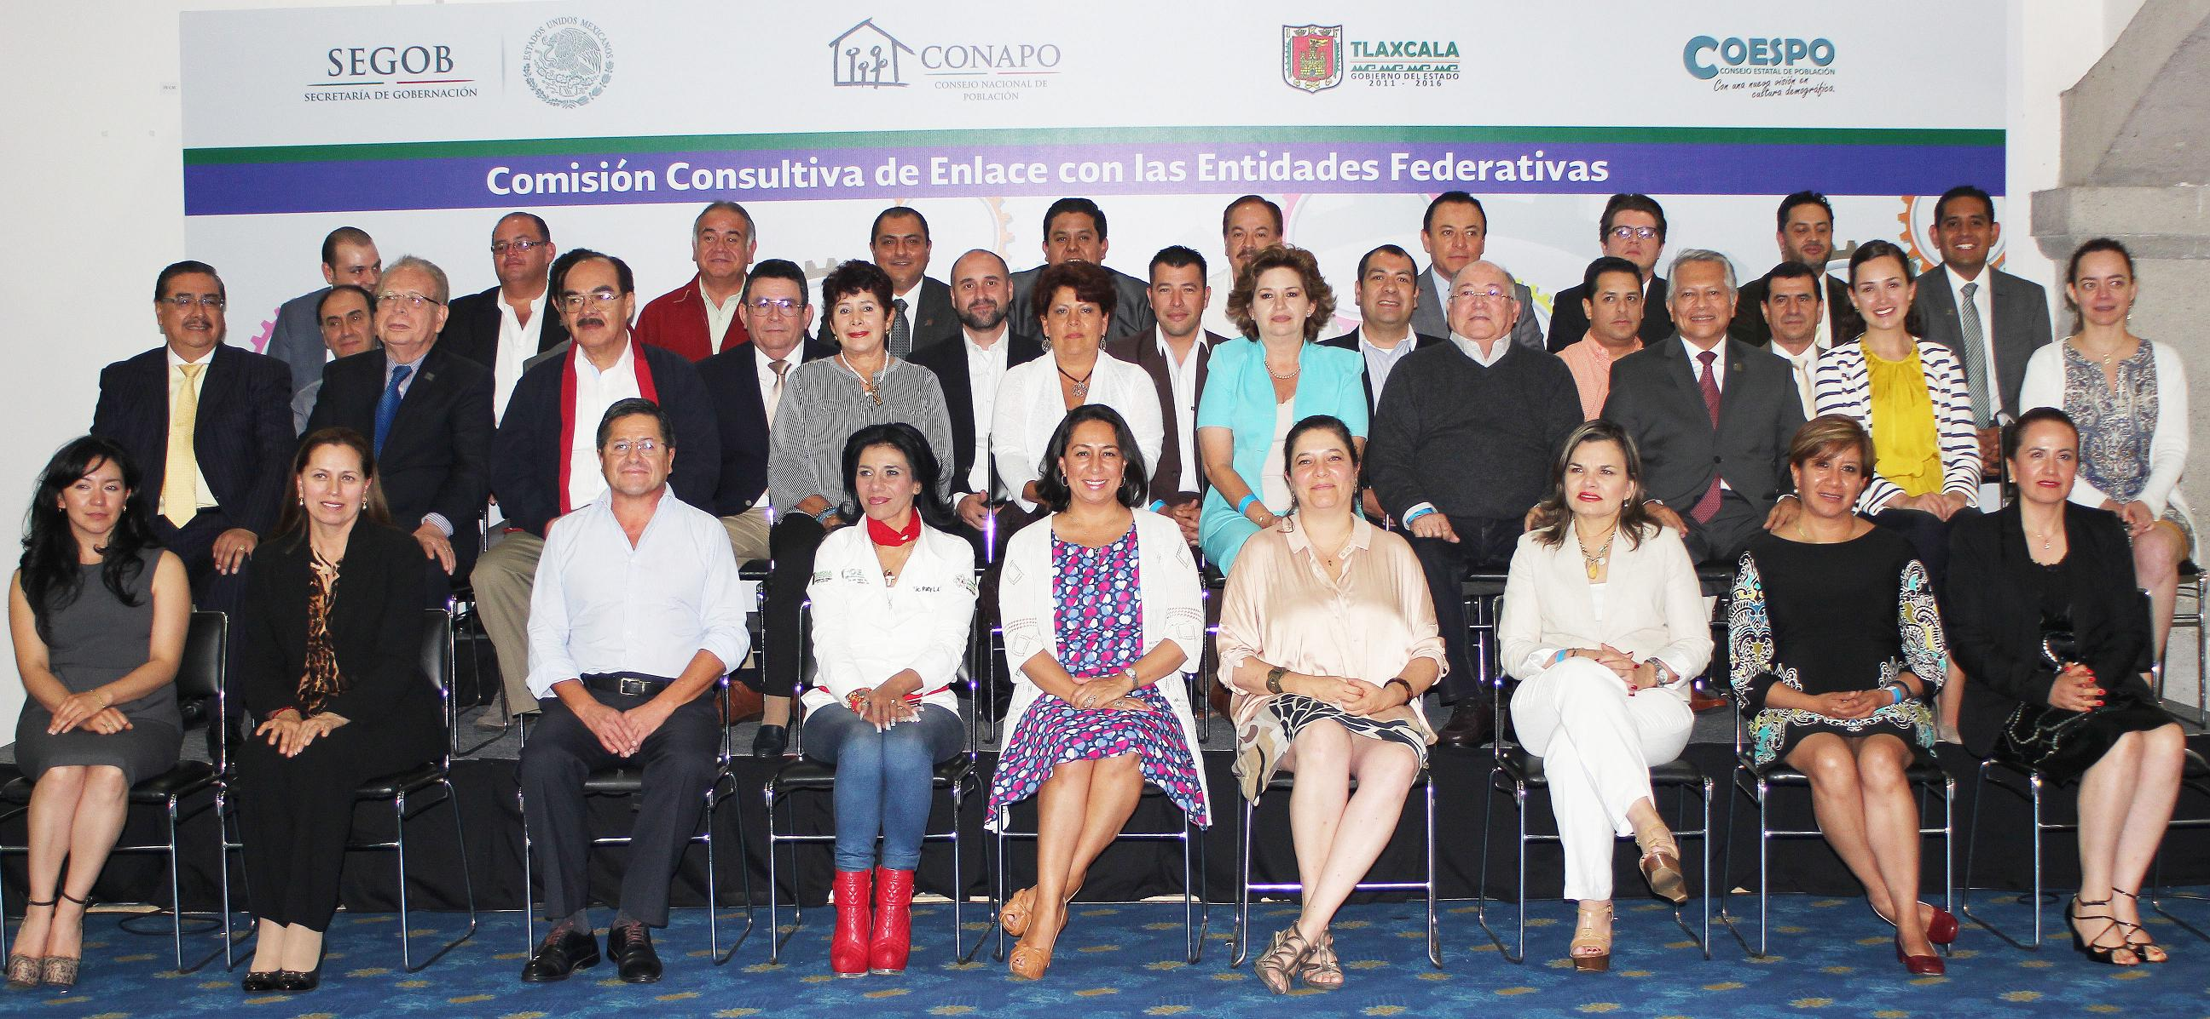

Slide 73
Solicitudes antendidas en 2015
SOLICITUDES ATENDIDAS EN 2015
POR TIPO DE USUARIO
Mes | Academia | Gobierno Estatal | Gobierno Municipal | Gobierno Federal | Infomex | Particular | TOTAL
Enero | 15 | 99 | 26 | 6 | 0 | 28 | 174
Febrero | 15 | 73 | 42 | 4 | 1 | 26 | 161
Marzo | 15 | 62 | 27 | 2 | 1 | 39 | 146
Abril | 13 | 39 | 44 | 1 | 0 | 9 | 106
Total | 58 | 273 | 139 | 13 | 2 | 102 | 587

Slide 76
Solicitudes antendidas en 2015
SOLICITUDES ATENDIDAS EN 2015
POR UNIDAD DE INFORMACIÓN
UNIDAD | Económico Financiero | Geográfico Ambiental | Social Demográfico
Enero | 143 | 23 | 8
Febrero | 130 | 17 | 14
Marzo | 120 | 16 | 10
Abril | 92 | 10 | 4
Total | 485 | 66 | 36
% | 82.62% | 11.24% | 6.13%

Slide 79
¡Gracias!
¡Estamos a un clic de distancia!
www.iieg.gob.mx

Slide 80

Unidad Geográfica-Ambiental
Tonatiuh 228
Col. Ciudad del Sol C.P.45050
Zapopan, Jalisco, México
Tel. (33) 3777-1770
Unidad Económico-Financiera
López Cotilla No. 1505 1er Piso
Col. Americana C.P.44140
Guadalajara, Jalisco, México
Tel. (33) 3678-2075
Unidad Socio-Demográfica
Penitenciaría No. 180
Col. Centro C.P. 44100
Guadalajara, Jalisco, México
Tel. (33) 3030-1869

